Slide 1

打造专业皮肤保健品牌：公司官网设计概览

Slide 2

Overview
1. 首页魅力展示
2. 关于我们
3. 核心产品推介
4. 产品系列导航
2/10

Slide 3
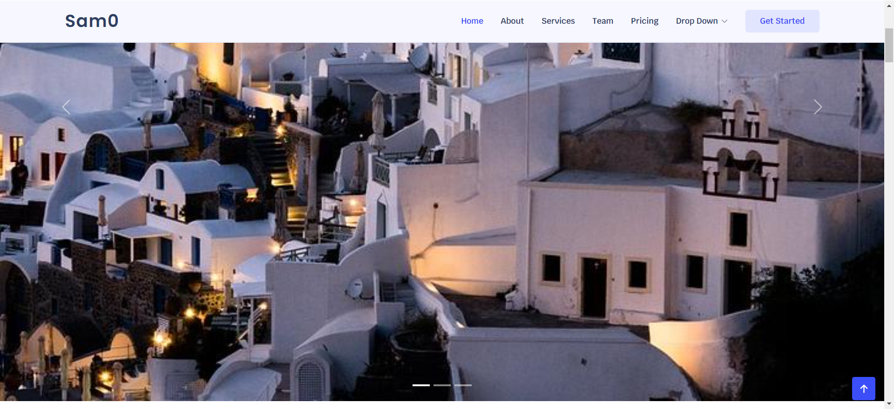
首页魅力展示

Slide 4
Hero 页面设计
• 视觉焦点：轮播图背景
• 品牌识别：公司 Logo 与宣传语
• 互动体验：动态视觉效果
3/10

Slide 5
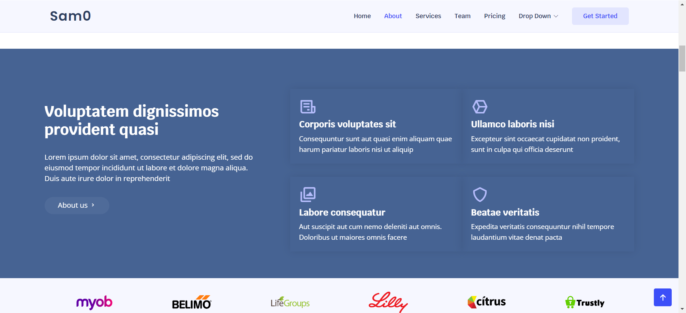
关于我们

Slide 6
公司简介
• 公司历史与发展：追溯成立至今，见证创新驱动下的稳健增长和市场扩张。
• 使命愿景与价值观：明确企业存在的意义，展望未来蓝图，并坚守核心价值引领前行。
• 行业地位与影响力：阐述在竞争激烈的行业中如何凭借专业实力赢得领先地位及广泛认可。
4/10

Slide 7
合作伙伴展示
• 知名企业 Logo 轮播：展示行业内顶尖企业的标志，彰显品牌合作的广泛性与权威性。
• 合作案例精选：精选几个成功的合作案例，突显合作成果与市场影响力。
• 联合推广活动预告：预告即将到来的联合营销活动，激发潜在合作伙伴的兴趣与期待。
5/10

Slide 8
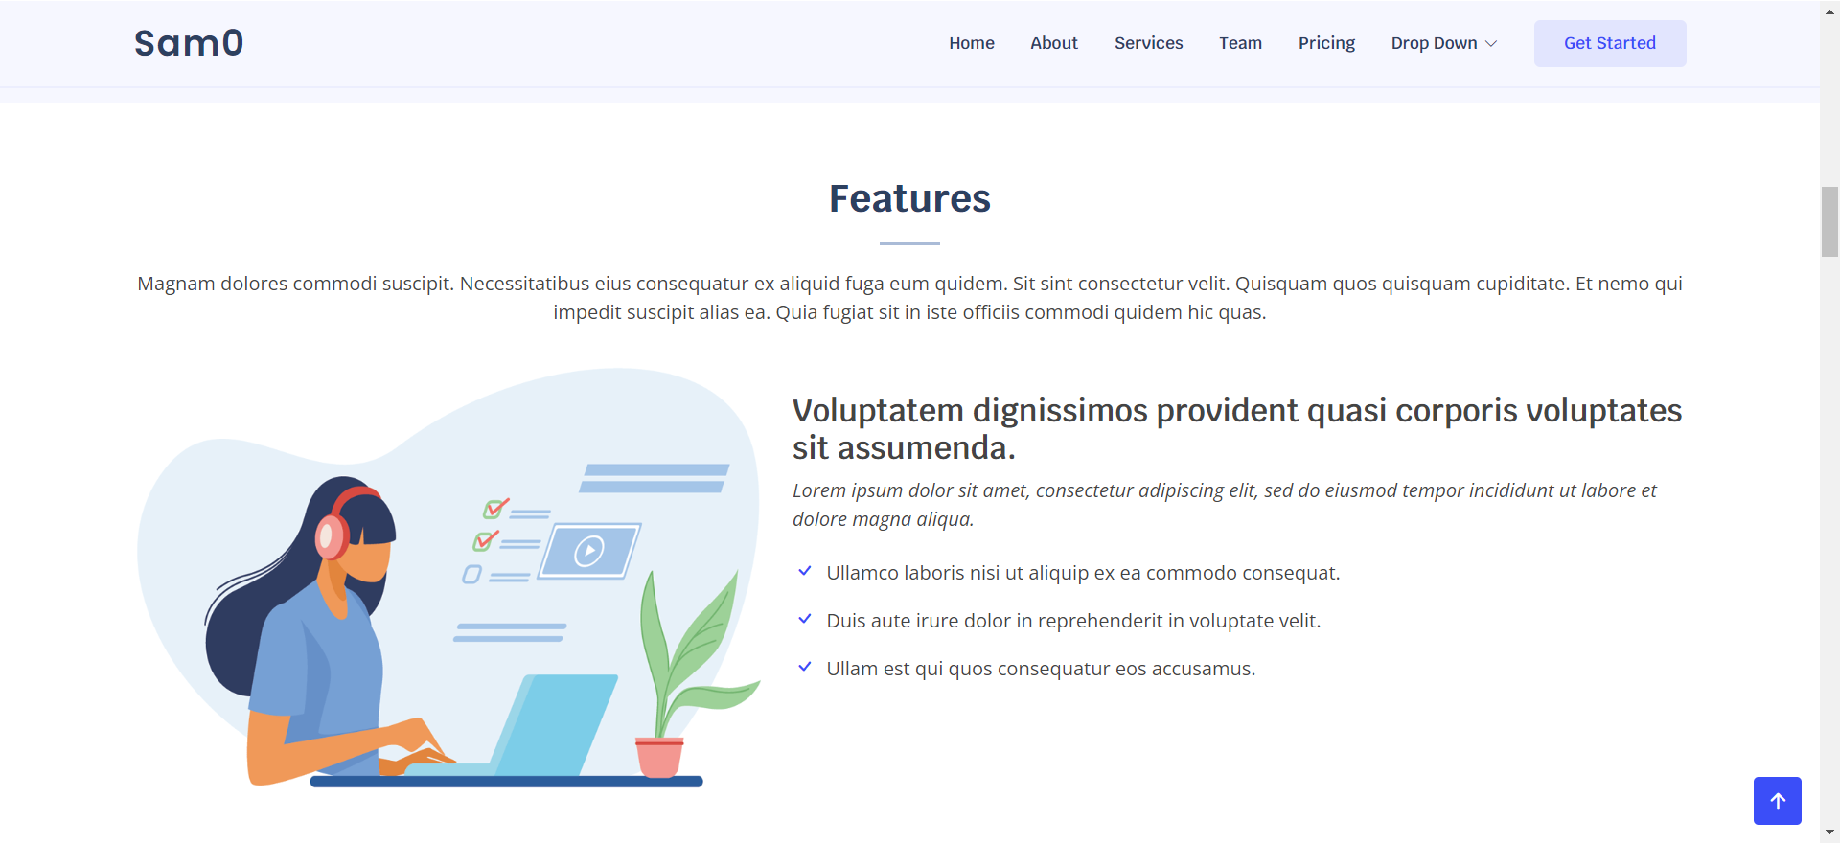
核心产品推介

Slide 9
主打产品一
• 产品特色介绍：突出产品的独特配方，强调其科学性和创新性，以及对肌肤健康的显著提升
作用。
• 使用效果展示：通过前后对比图，直观展示产品使用后的明显改善，包括肤质细腻度、肤色
均匀度和光泽度的提升。
• 客户评价精选：摘选客户正面反馈，展现产品的市场认可度和用户满意度，如 “使用一个月
后，我的皮肤变得更加水润有弹性。”
6/10

Slide 10
主打产品二
• 创新科技应用：介绍产品中融入的前沿技术，如纳米技术、生物工程等，以及这些技术如何
提升产品效果。
• 适用肤质分析：详细阐述产品针对不同肤质（油性、干性、混合性等）的定制化解决方案，
强调产品的个性化适应性。
• 优惠活动推广：展示即将推出的促销活动，包括折扣、赠品或会员专享优惠，吸引潜在客户
关注和购买。
7/10

Slide 11
主打产品三
• 成分安全解析：深入剖析产品主要成分，揭示其科学配方与安全性，确保消费者对成分的充
分了解与信任。
• 使用方法指导：提供详细的使用步骤和技巧，帮助用户正确有效地使用产品，达到最佳的皮
肤保健效果。
• 售后服务保障：承诺完善的售后支持，包括退换货政策和客户咨询服务，增强消费者的购买
信心和满意度。
8/10

Slide 12
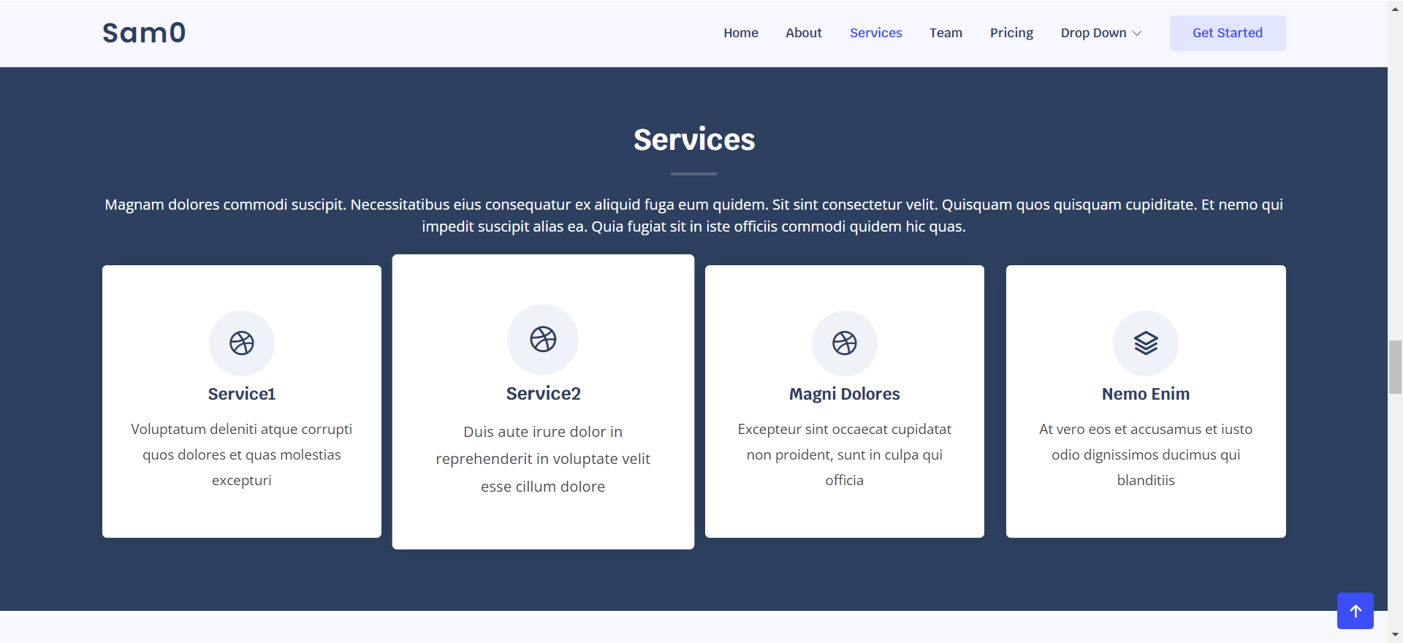
产品系列导航

Slide 13
皮肤检测服务
• 检测流程详解：详细介绍皮肤检测的各个步骤，从初步观察到深层分析，确保全面了解肌肤
状况。
• 个性化报告生成：利用先进技术，为客户提供量身定制的皮肤健康报告，直观展示问题与改
善方向。
• 后续建议与跟进：根据检测结果，提供专业的护肤建议和持续的健康管理方案，助力客户实
现长期肌肤优化。
9/10

Slide 14
Thank you!

